Slide 1
Bachelorthesis Kolloquium

Slide 2
ZWISCHENTITEL TRENNERSEITE
Unt quas sit mo dostectur:
consequodioomni doloris

Slide 3
AGenda
Problemstellung
Zielsetzung
Vorgehensweise (Grobgliederung)
Zeitplan
Bisherige Ergebnisse (Status)
Offene Fragen
Weitere Vorgehensweise

Slide 4
Thema
Konzeption und Evaluation von Benutzerkonditionierung
in Virtual Reality unter dem Einsatz eines Malus

Slide 5
Problemstellung

Slide 6
Zielsetzung
Konzipieren eines Szenarios um das Bewegungsverhalten der Nutzer zu Konditionieren
Evaluation

Slide 7
Betreuer
Erstbetreuer: Prof. Dr. Gerrit Meixner
- Professor an der HHN in der Fakultät Informatik und Geschäftsführer des UniTyLab
Zweitbetreuer: M.Sc. Philip Schäfer
- Wissenschaftlicher Mitarbeiter des UniTyLab

Slide 8
Vorgehensweise
Entwicklung eines geeigneten Szenarios
Malus zur Konditionierung der Nutzer festlegen und ?
Schnittstelle zur Oculus Quest implementieren
Datenerfassung und Export
Evaluierung

Slide 9
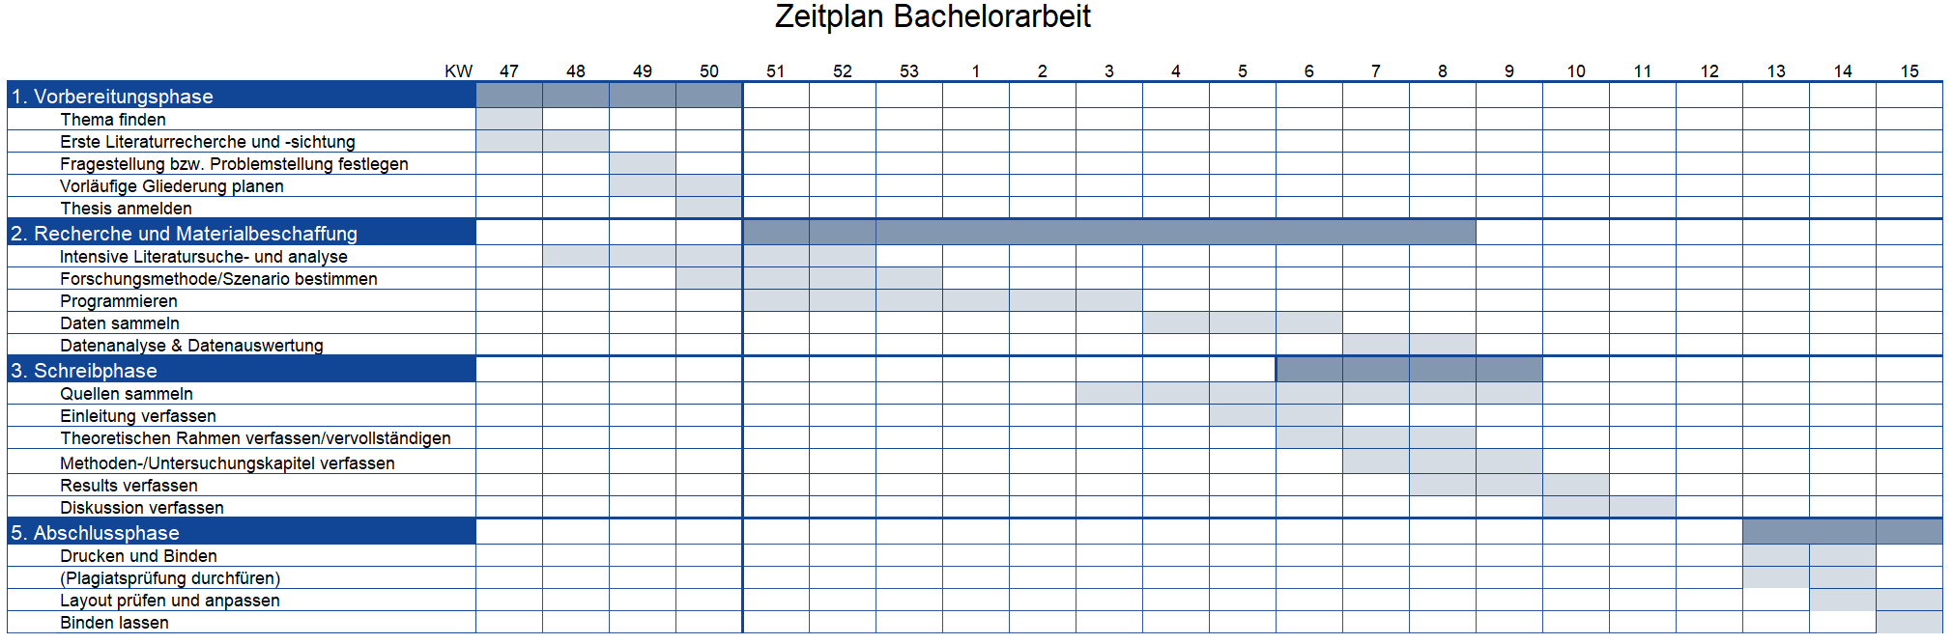
Zeitplan
•

Slide 10
Technologien

Slide 11
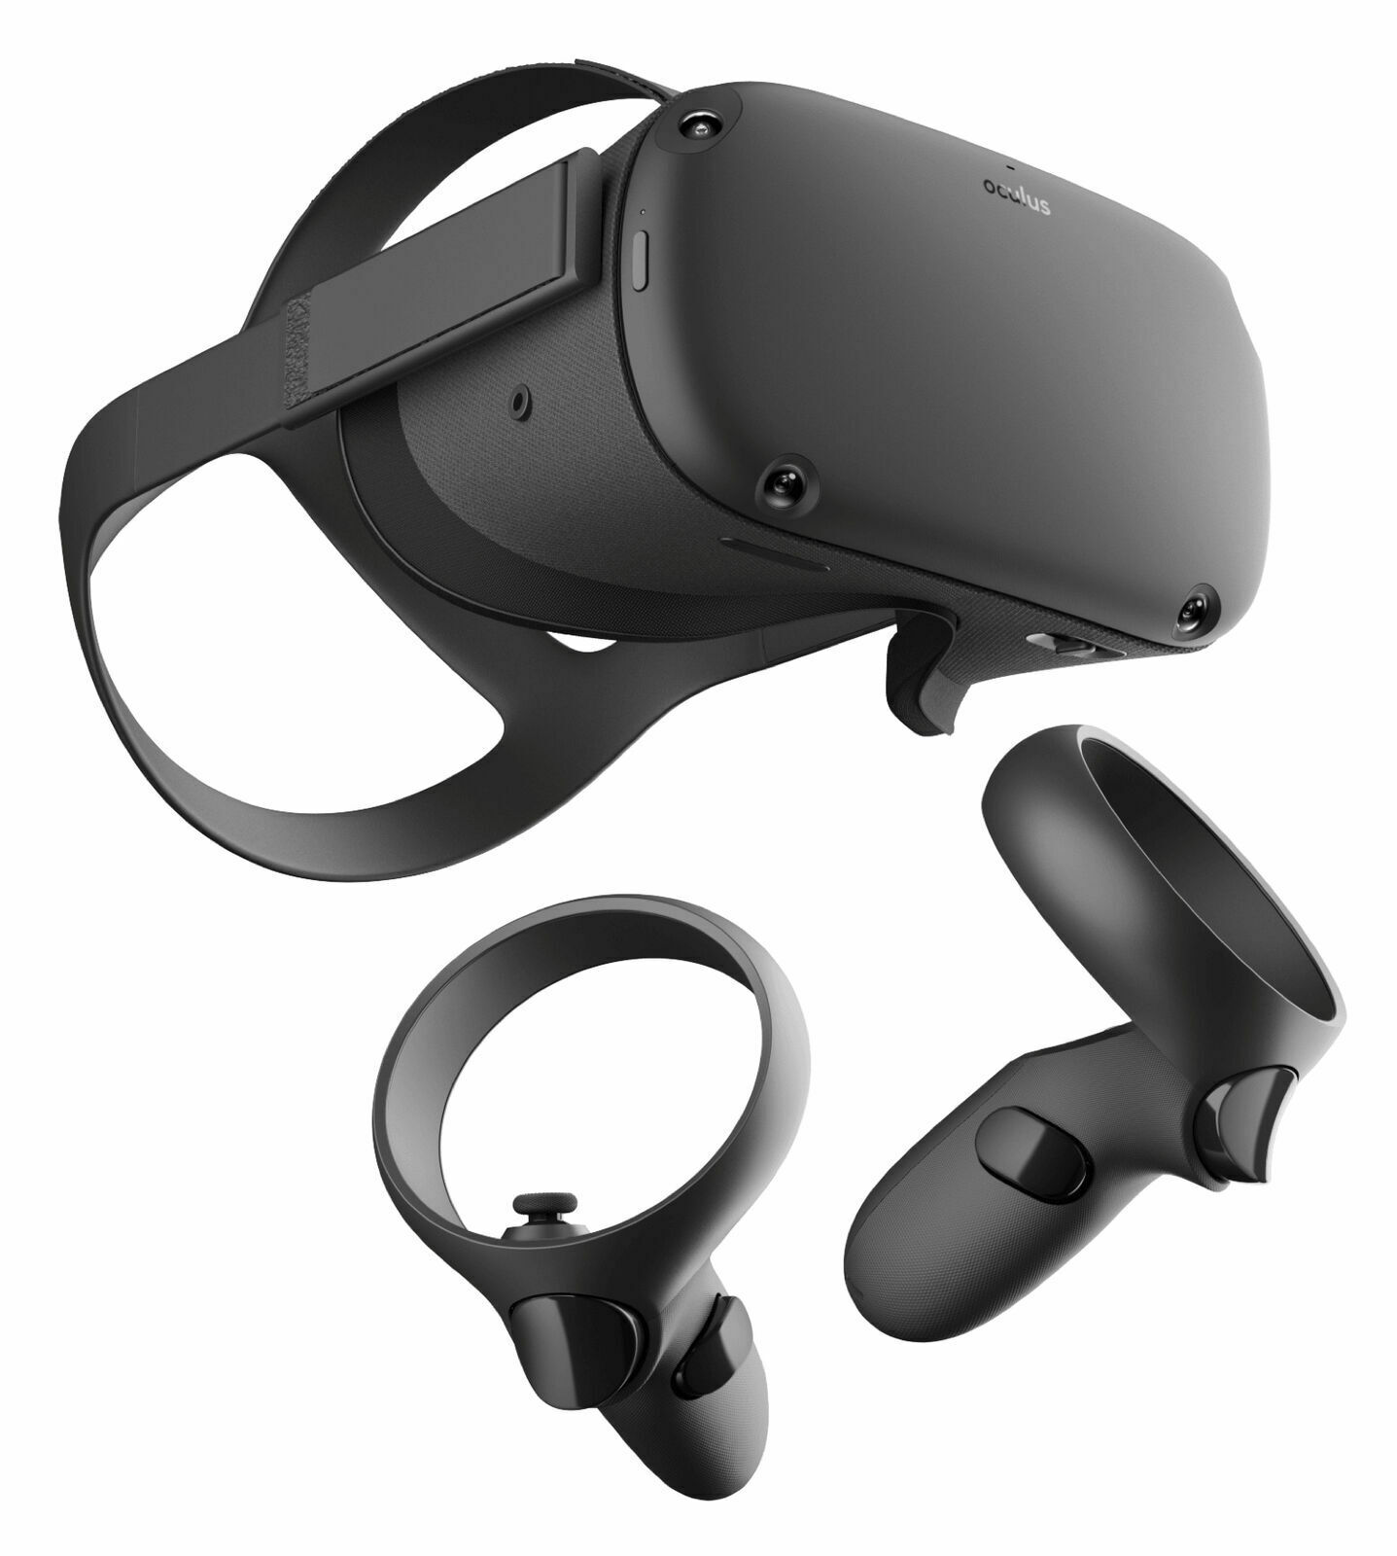
Oculus Quest
Oculus Quest ist eine All-in-One-Gamingsystem für Virtual Reality
Sensoren im inneren des Headsets tracken die Bewegung des Nutzers.
Oculus-Touch-Controller sind die Hände im Spiel beteiligt
Somit zur Entwicklung zu Hause gut geeignet

Slide 12

Unity 3D
Laufzeit- und Entwicklungsumgebung für Spiele und anderer interaktive 3D-Grafik-Anwendungen
In einer Szene werden mehrere 3D Objekte z.B. zu einer virtuellen Welt angeordnet
3D Objekte werden z .B. Animationen, Texturen, Physics, Skripte zugeordnet
Die Szene wird in der Game View simuliert und getestet

Slide 13
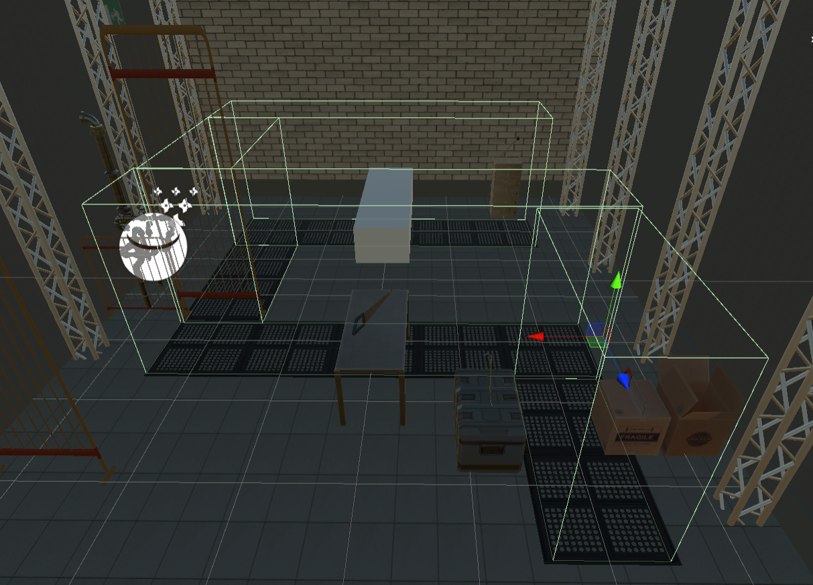
Bisherige Ergebnisse
Projekt aus Bitbucket ausgecheckt und lokal in Unity zum Laufen gebracht
Prototyp für den Malus in einem separaten Unity Projekt entwickelt
Den zu laufenden Weg für die 3 Szenarios vorbereitet

Slide 14
Bisherige Ergebnisse
Oculus Quest Integration als Schnittstelle zum Headset eingebunden
Malus in das Projekt integriert
Datenerfassung für die spätere Auswertung begonnen zu implementieren

Slide 15

Bisherige Ergebnisse (Demo)

Slide 16
Offene Fragen
Durchführung der Evaluierung durch die aktuelle Situation
Onlineanbieter für den Fragebogen
Software für die Evaluation der gesammelten Daten

Slide 17
Weitere Vorgehensweise
Datenerfassung vollständig implementieren
Fragebogen erstellen
Auswertung der gesammelten Daten
Ggf. Szenario anpassen
Schriftliche Ausarbeitung

Slide 18
Danke – Für Die
Aufmerksamkeit

